Slide 1
实验二：建造模式实验
实验目的：
1，了解建造模式创建复杂对象的基本思路和方法，熟悉该模式中各个对象角色的基本功能；
2，理解建造模式在进行复杂对象创建中，是如何实现复杂对象的构建过程与表示分离的。
3，熟悉建造模式的类图结构，并能利用该模式实现较为复杂对象的创建；

Slide 2
实验内容
模式应用的场景设计
组装电脑的装配过程：
1）销售人员来询问所装机器的配置
2）确定配置清单
3）准备装机配件
4）技术人员按组装流程装配相应电脑
5）整机交给客户

Slide 3
电脑组装过程——不管是什么电脑，它总是由CPU、内存、主板、硬盘以及显卡等部件构成的，并且装机的过程总是固定的：
1）将主板固定在机箱中
2）将CPU安装到主板上
3）将内存安装到主板上
4）将硬盘连接到主板上
5）将显卡安装到主板上

Slide 4
类图结构
抽象建造者
产品
ComputerFactory
ComputerBuilder
BuildComputer
(ComputerBuilder cb)
SetupMainboard();
SetupCpu();
SetupMemory();
SetupHarddisk();
SetupVideocard();
Computer
指导者
OfficeComputerBuilder
GameComputerBuilder
具体建造者

Slide 5
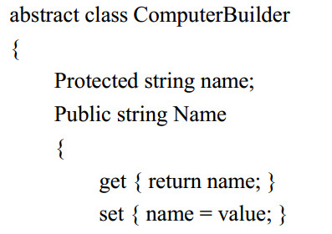
示例代码（组装电脑）
抽象建造角色定义

Slide 6
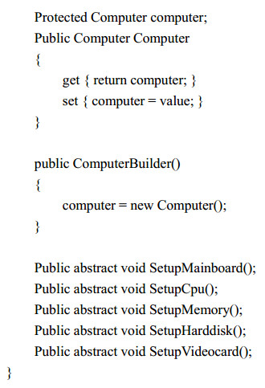

Slide 7
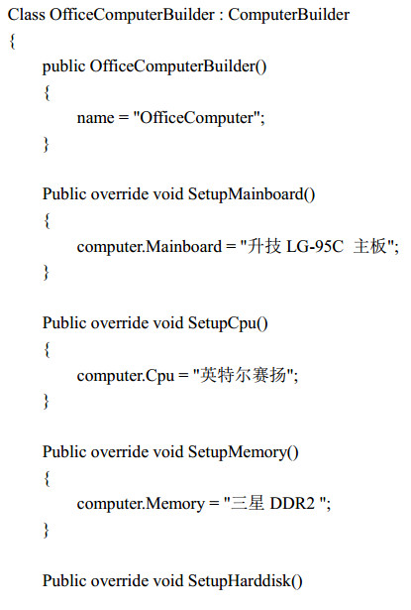
具体建造者定义1

Slide 8
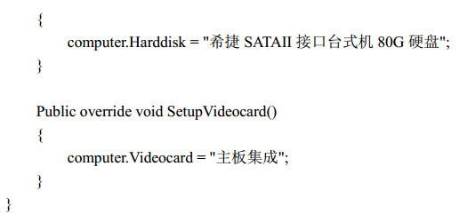

Slide 9
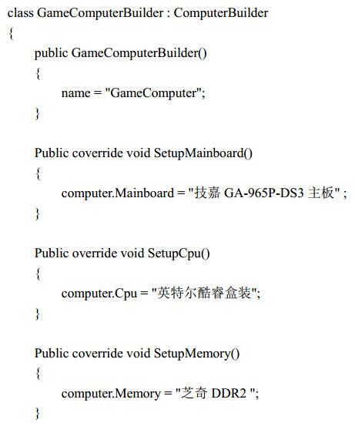
具体建造者定义2

Slide 10
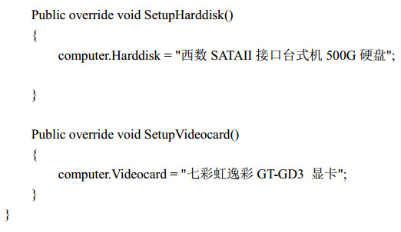

Slide 11
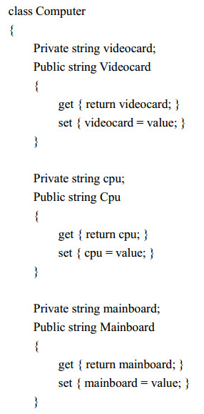
Computer
-mainboard
-cpu
-memory
-harddisk
-videocard
产品定义
+ShowSysInfo()()

Slide 12
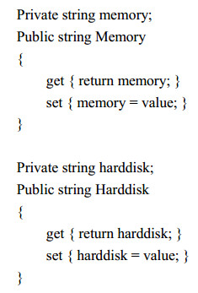

Slide 13
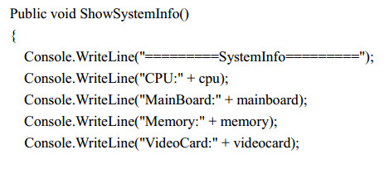
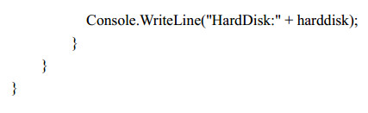

Slide 14
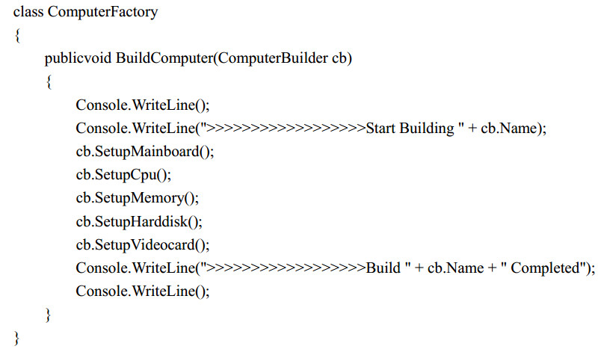
指导者定义

Slide 15
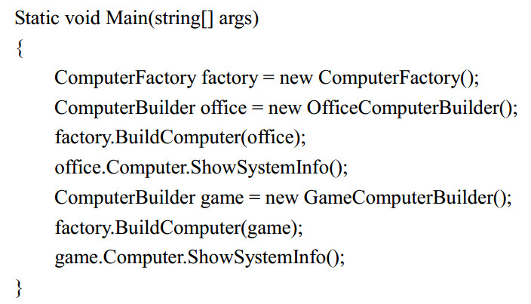
客户端应用

